Slide 1

King Back团队
瞎忙项目汇报项目

Slide 2









· CONTENTS
目标
过程
结果
收获

Slide 3





king back团队
湘信教育
经过前期的讨论和各方面的行业分析讨论我们最后目标为，湘信教育培训机构为我们本次项目的目标。
目标

Slide 4


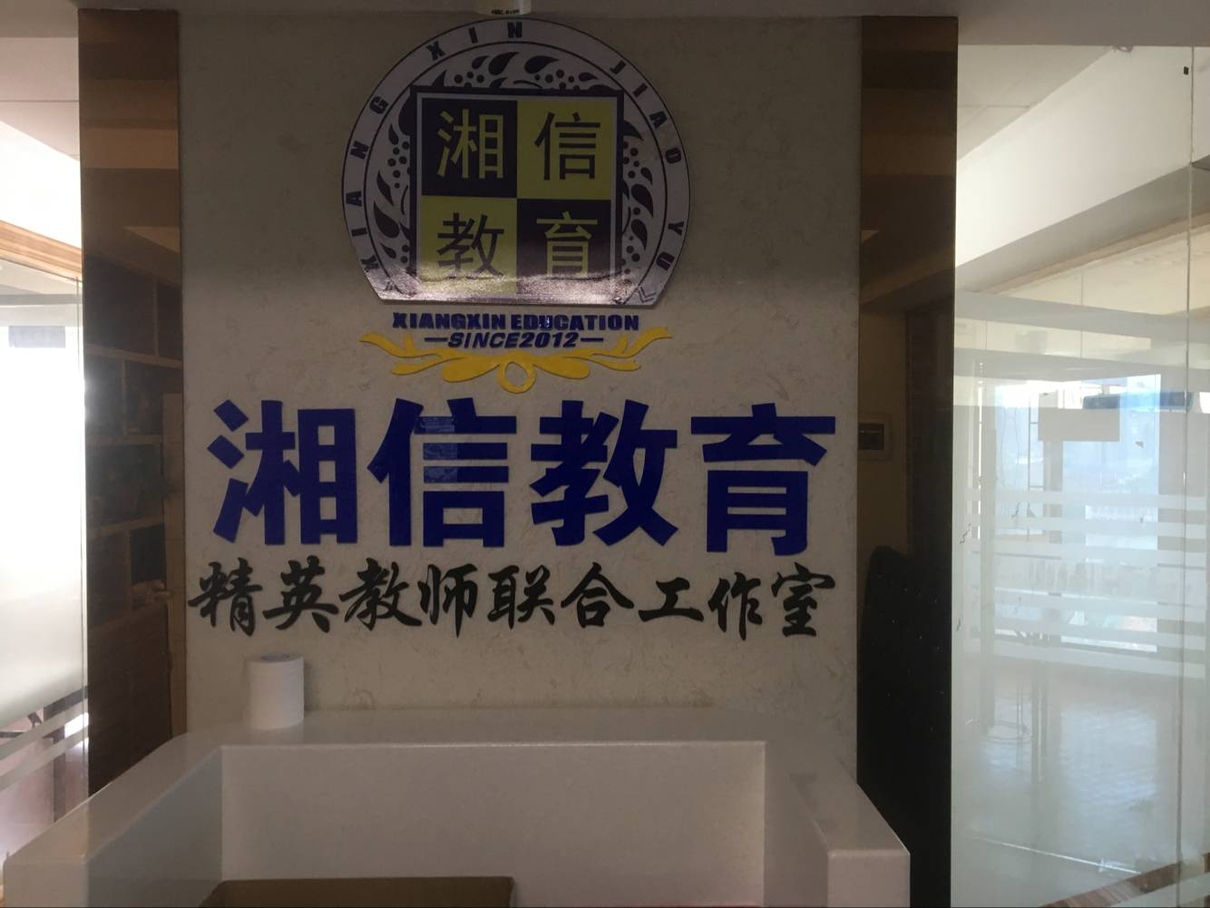


king back团队
阳光明媚的晴天我们团队奔向目标出发了。

Slide 5

湘信教育
湘信教育
长沙湘信教育是一家专业的中小学课外辅导的名师联合工作室，立足于星沙、辐射全长沙，工作室内成员平均教龄10年以上，工作室所属教师学历高、专业基本功扎实，均为教培行业的翘楚。工作室开设的辅导科目，涵盖小学到高中所有的科目，满足各种学生一站式学习需求。

Slide 6
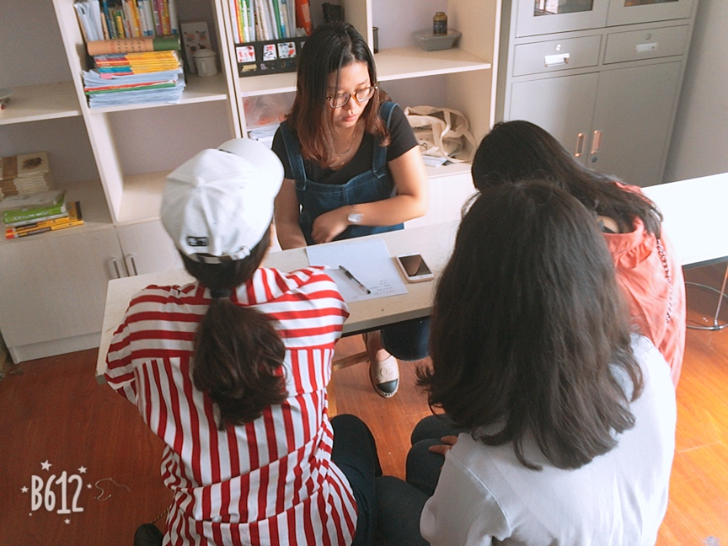
king back团队
到达湘信教育机构，我们找了那的负责老师，跟她说明一下我们来的目的，幸运的是他们刚好需要网站，而且想了很久，一直没有时间找人做。跟老师确定了一些网站需要的资料要求。

Slide 7
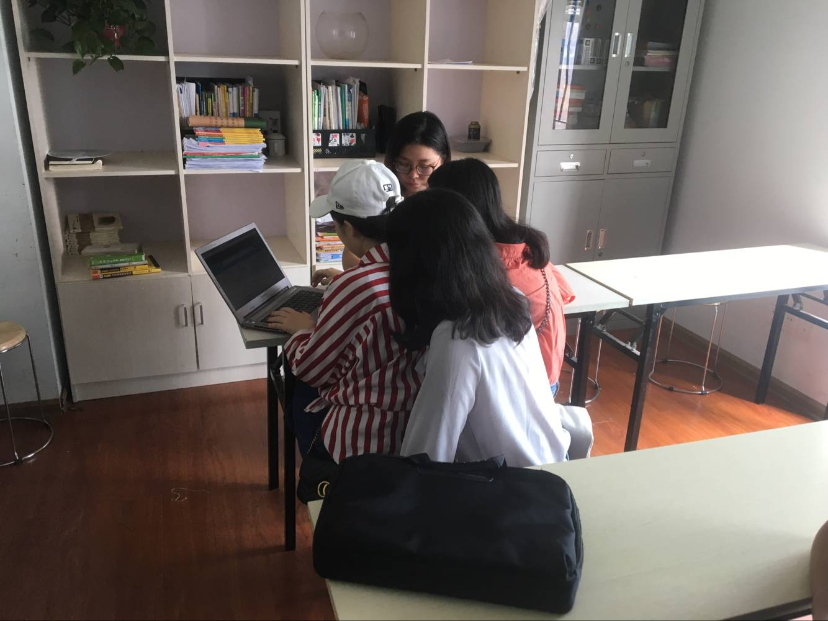
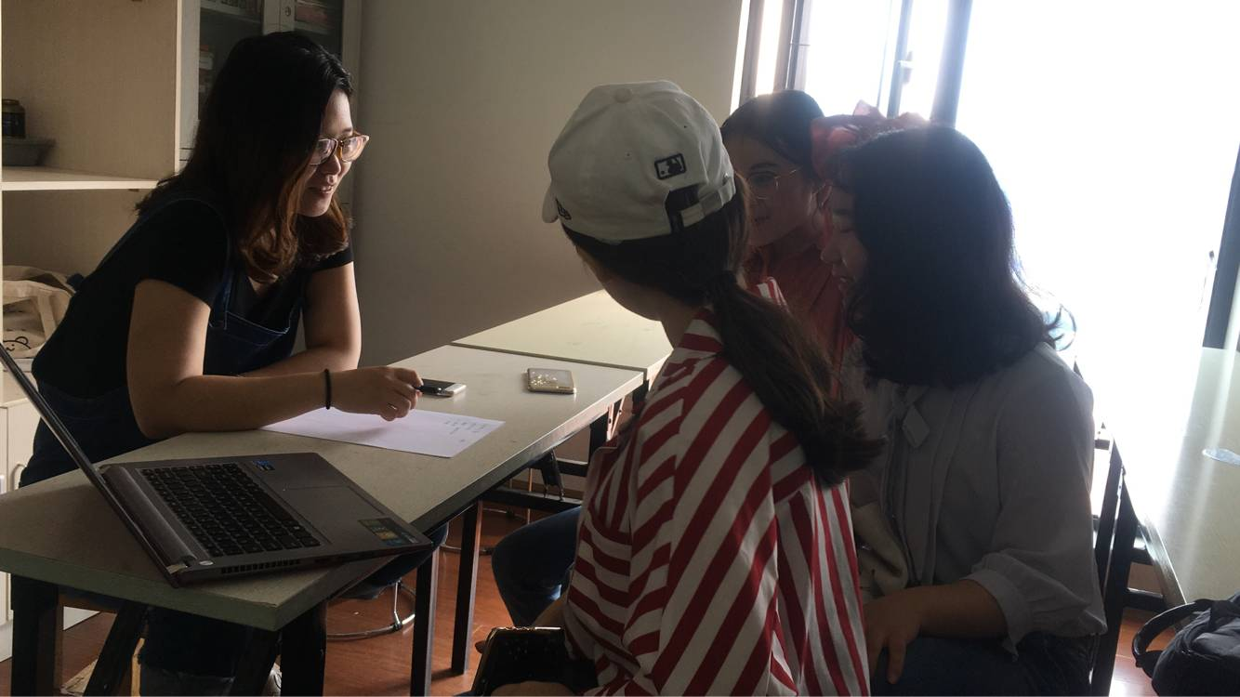
king back团队
湖南长沙星沙开元路星隆国际15楼1505
再此过程中我们通过电脑展示了前面两次做的网站
通过前面的展示，然后提出问题要求，在不断的讨论过程中双方就这次网站的建设中，愉快的进行中。

Slide 8

king back团队
king back团队之湘信教育
就双方达成合作，在以后网站的建设过程中king back团队将为之这次网站建设做到客户满意标准出发。

Slide 9

合作共赢
合作共赢

